Slide 1

TIẾNG VIỆT 2

Slide 2
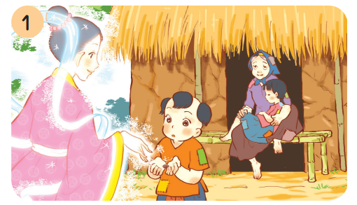

BÀ CHÁU

Slide 3
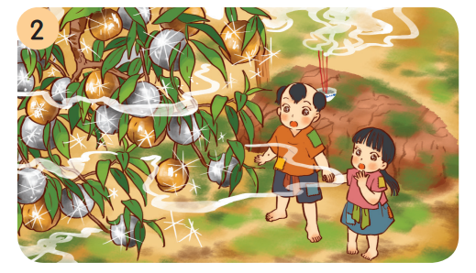

Slide 4
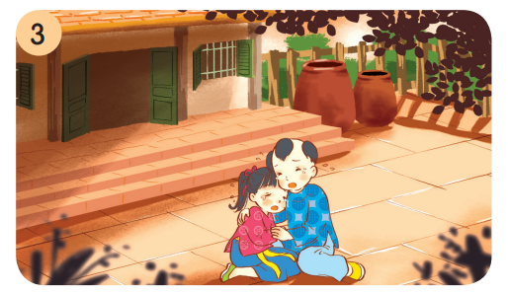

Slide 5
